Slide 1

Курсовая работа
МИНОБРНАУКИ РОССИИ
Федеральное бюджетное образовательное учреждение
высшего образования
«Российский технологический университет»
МИРЭА
Институт Информационных технологий (ИТ) Кафедра Инструментального и прикладного программного обеспечения (ИиППО)
Тема: Веб-приложение «Школа иностранных языков»
Исполнитель: Московка А.А.
Группа: ИКБО-20-19, шифр: 19И0855
МИРЭА, 2021

Slide 2
ЦЕЛЬ И ЗАДАЧИ
Проведение анализа предметной области разрабатываемого приложения
Обоснование выбора технологий разработки интернет-ресурса
Создание и тестирование веб-приложения
ФУНКЦИОНАЛЬНЫЕ ТРЕБОВАНИЯ К ПРИЛОЖЕНИЮ
Возможность регистрации и авторизации для учеников и учителей;
Возможность учеников читать уроки на портале;
Возможность учеников осуществлять поиск уроков по определенному предмету;
Возможность учителей публиковать уроки;
Возможность администратора редактировать уровни доступа пользователей.

Slide 3









ВЫБОР ТЕХНОЛОГИЙ РАЗРАБОТКИ

Slide 4
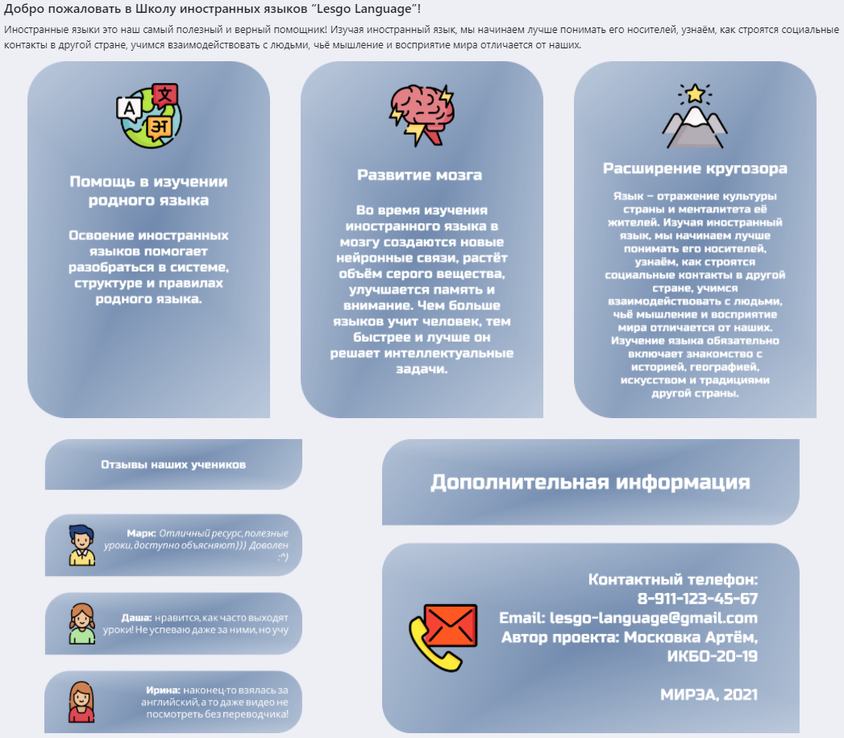
ГОСТЕВАЯ СТРАНИЦА

Slide 5
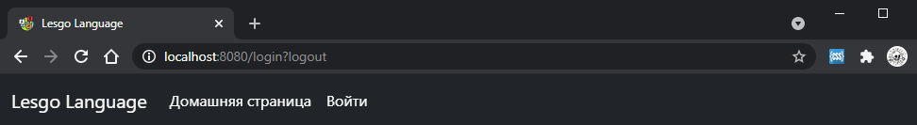
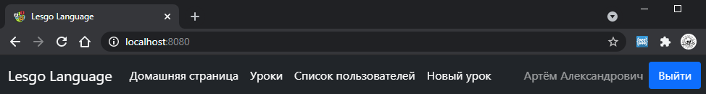
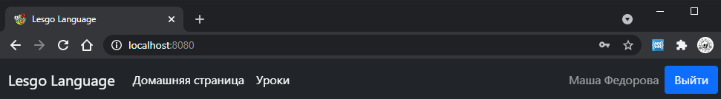
НАВИГАЦИОННАЯ ПАНЕЛЬ
Неавторизованный
пользователь
Администратор
Ученик

Slide 6
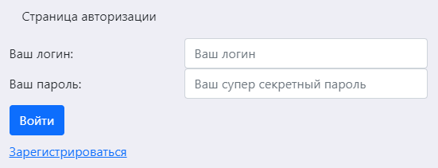
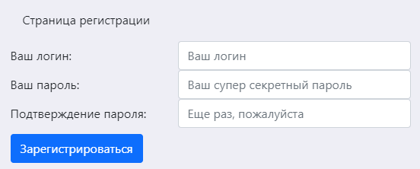
Страница авторизации
Страница регистрации

Slide 7
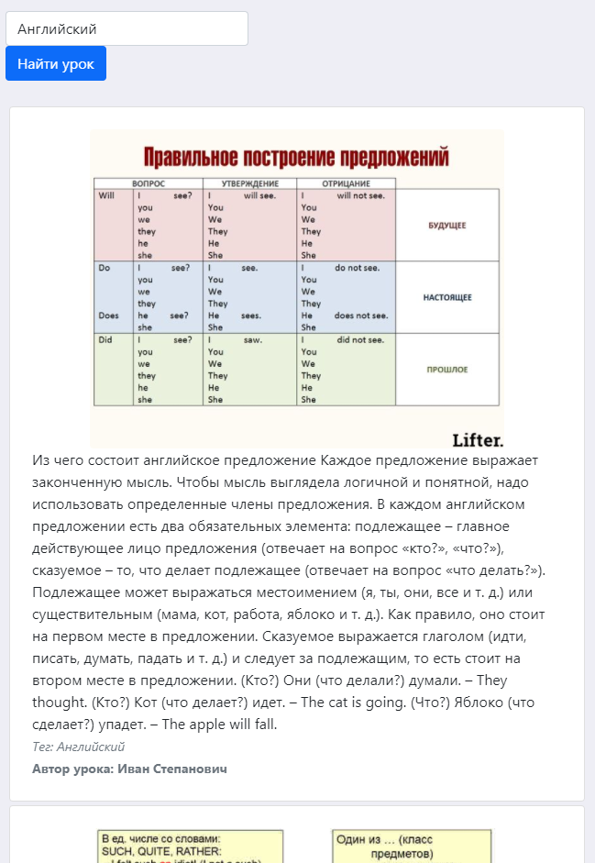
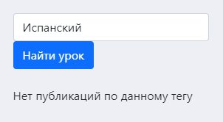
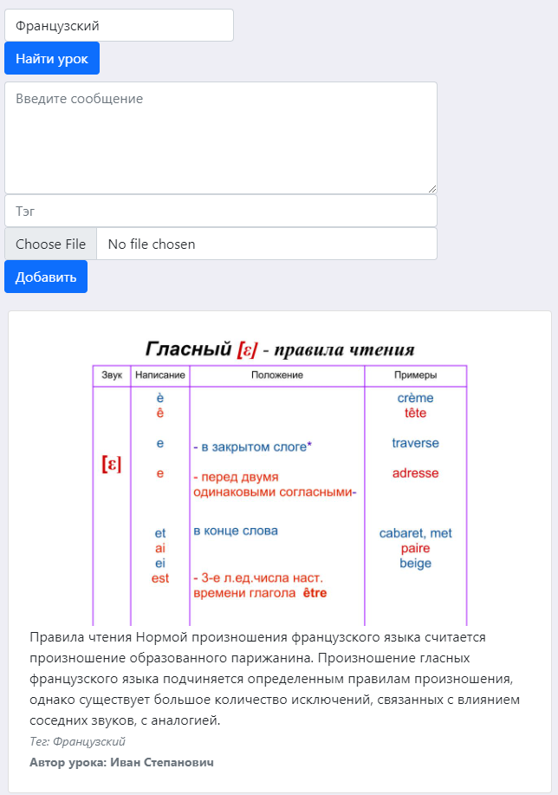
СТРАНИЦА С УРОКАМИ
При отсутствии постов по заданному тегу
Форма добавления нового урока
Использование
поиска по тегу

Slide 8
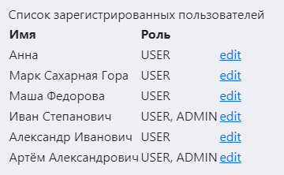
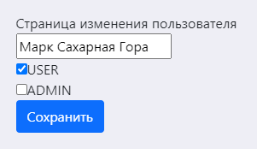
СТРАНИЦА С ЗАРЕГИСТРИРОВАННЫМИ ПОЛЬЗОВАТЕЛЯМИ
СТРАНИЦА РЕДАКТИРОВАНИЯ ПОЛЬЗОВАТЕЛЯ

Slide 9
ЗАКЛЮЧЕНИЕ
Был проведен анализ предметной области разрабатываемого приложения, обоснован выбор технологий разработки ресурса, а также создано и протестировано веб-приложение, удовлетворяющее всем поставленным функциональным требованиям.
Компетенции:
ПК-1 - способен выполнять разработку и интеграцию программных модулей и компонент, верификацию выпусков программных продуктов информационных систем;
ПК-1.1 - Знать: методы и средства сборки модулей и компонент программного обеспечения при создании информационных систем;
ПК-1.12 - Уметь: применять методы и средства создания программных интерфейсов информационных систем;
ПК-1.14 - Владеть: разработкой процедур сборки модулей и компонент программного обеспечения при внедрении информационных систем

Slide 10
БЛАГОДАРЮ ЗА ВНИМАНИЕ

